Slide 1
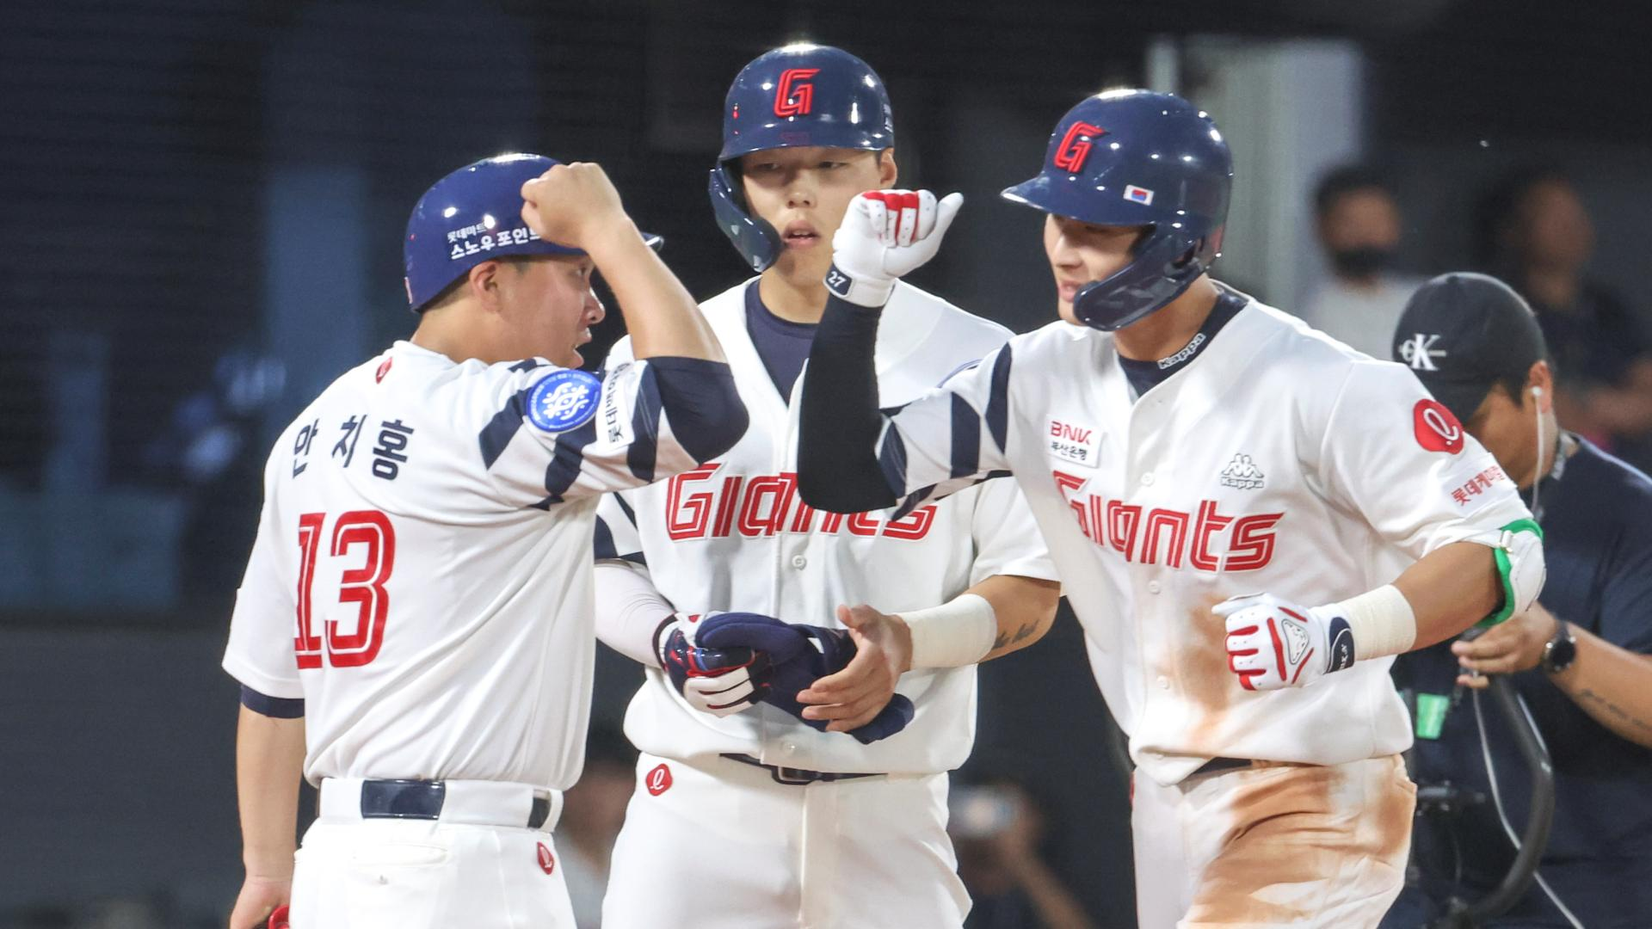
타자의 타격지표를 바탕으로 승리기여도를 예측해보자
회귀분석 프로젝트 일지 블로그

Slide 2
목차
주제 선정 배경
0. 배경지식 주입
1. 데이터 수집
2. 필요 데이터 추출
3. 실제 WAR 예측
4. 회귀분석 정확도 높이기
5. 프로젝트 기대효과

Slide 3
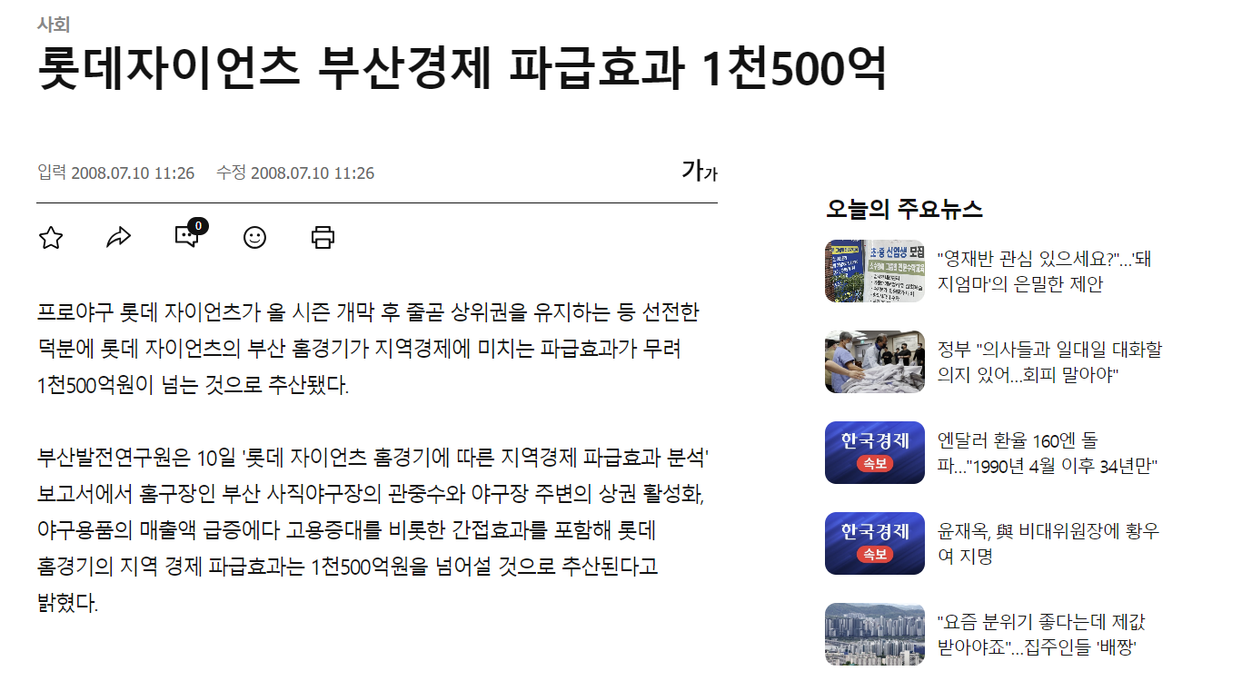

Slide 4
롯데의 성적이 낮은 이유 파악
> 롯데 선수에게 DM 보내기
>> 롯데 성적 상승
>>> 지역 일자리 창출, 주변 상권 활성화

Slide 5
부산 경제를 살리기 위해서 !!!!!!!!!!!

Slide 6
0. 배경지식 주입
WAR(Wins Above Replacement)
> 대체선수 대비 승리기여도

Slide 7
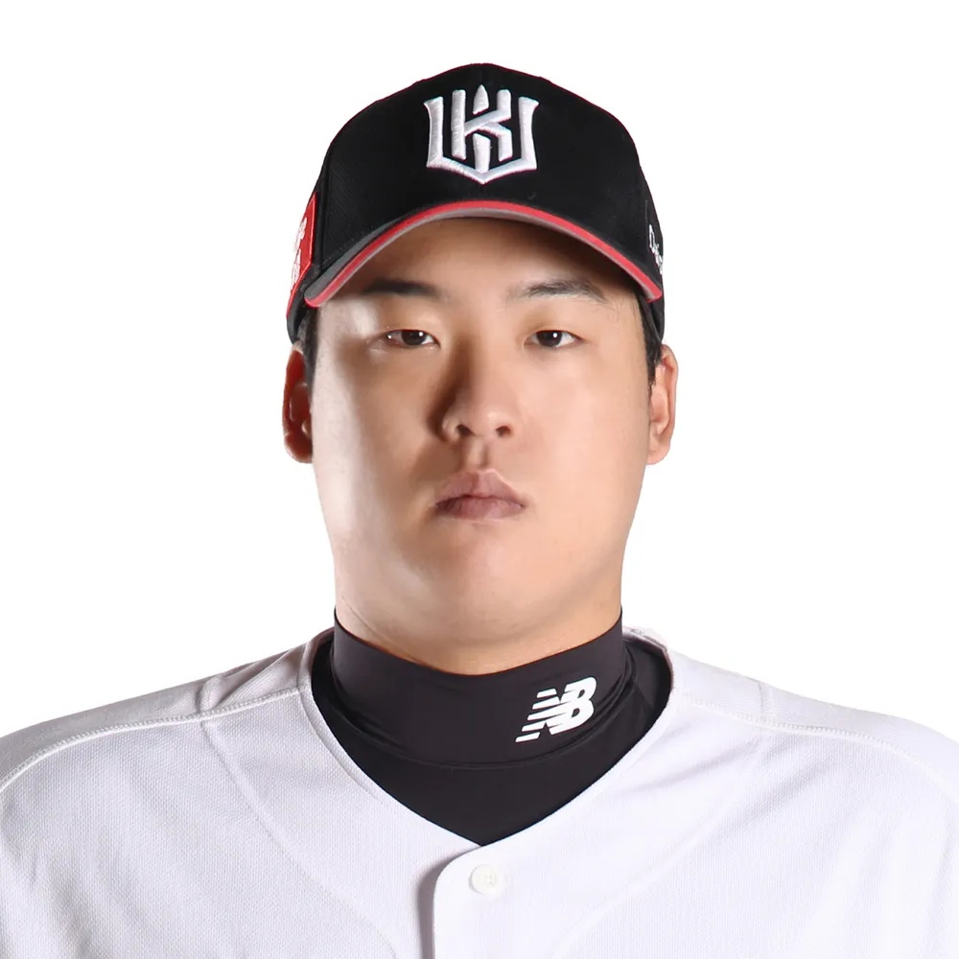
0. 배경지식 주입
2021 KT는 76승 기록
> 강백호 없었으면 68~69승
2021 강백호 WAR : 7.26

Slide 8
0. 배경지식 주입
(wRAA + BsR + DeF) + 20 X PA/600
WAR =
10
wRAA : 리그 평균 대비 득점 기여도
BsR : 도루 및 주루 능력에 대한 기여도
DeF : UZR 또는 DRS를 사용한 수비 기여도
PA : 타석 수

Slide 9
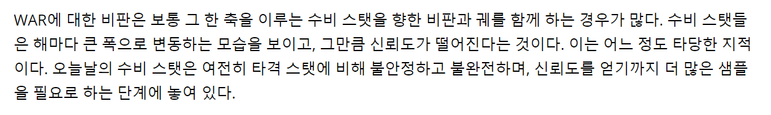
0. 배경지식 주입
> 타격 지표만으로 회귀분석 진행

Slide 10
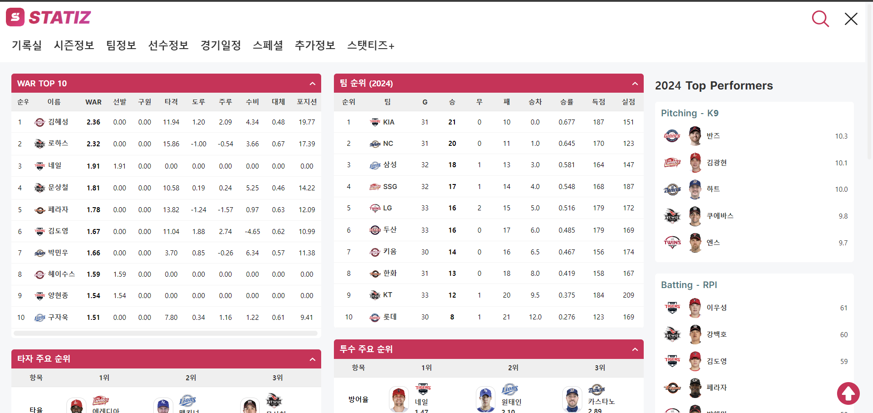

1. 데이터 수집

Slide 11
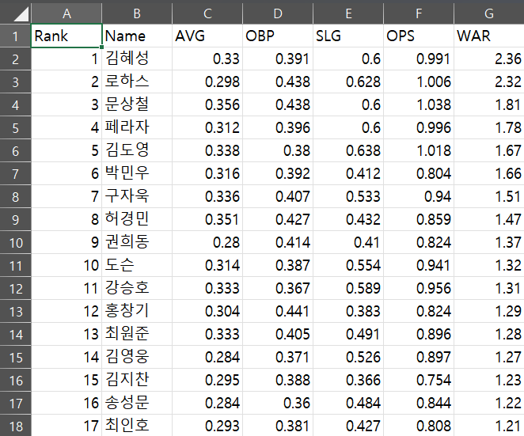
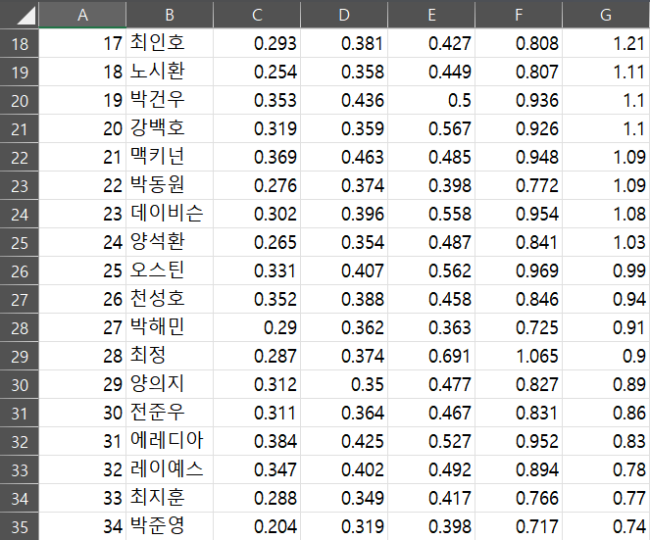
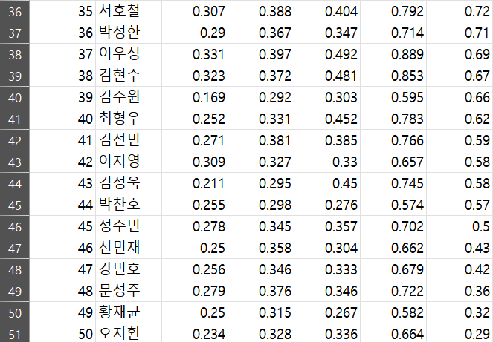
1. 데이터 수집

Slide 12
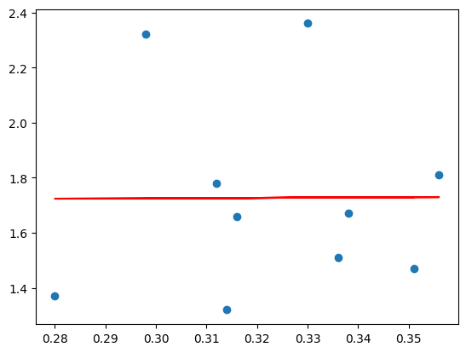
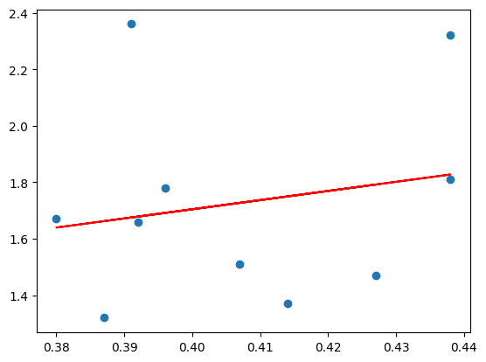
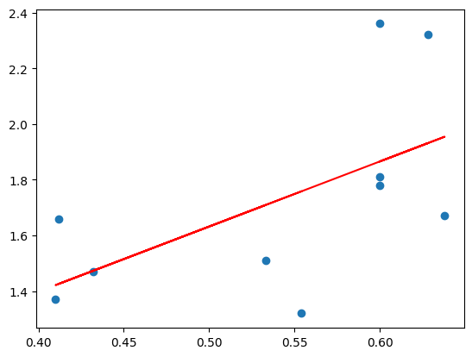
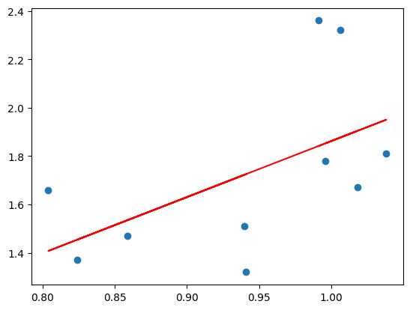
2. 필요 데이터 추출 (독립변수 설정)
타율
출루율
장타율
OPS

Slide 13
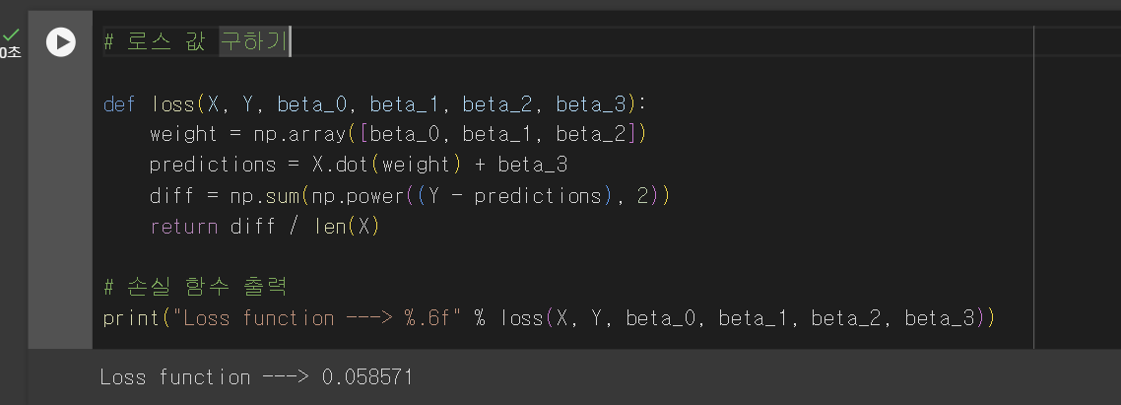
3. 실제 WAR 예측
Loss 값 : 0.058

Slide 14

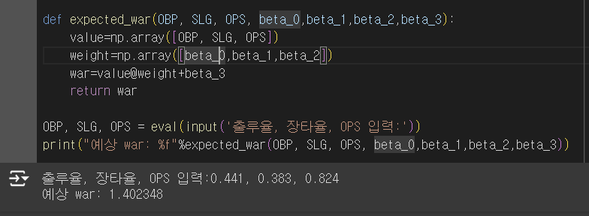
3. 실제 WAR 예측
실제 WAR : 1.29
예측 WAR : 1.40

Slide 15

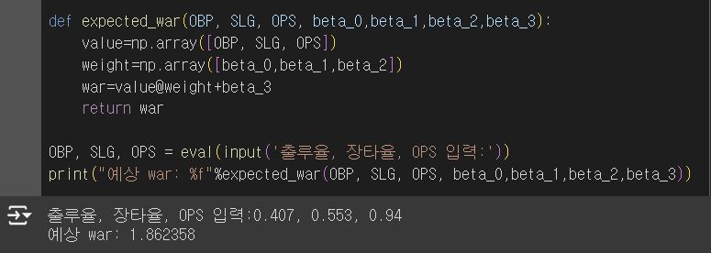
3. 실제 WAR 예측
실제 WAR : 1.51
예측 WAR : 1.86

Slide 16
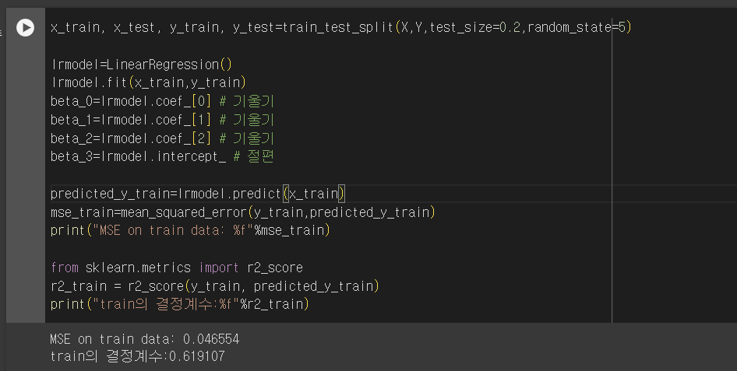
4. 회귀분석 정확도 높이기
초기 모델의 MSE와 결정계수
MSE : 0.0465
결정계수 : 0.6191

Slide 17
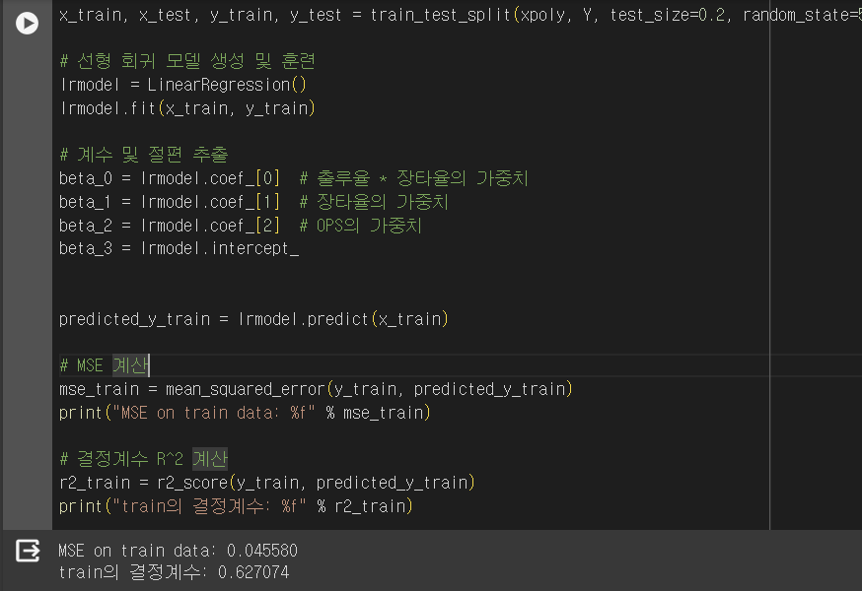
4. 회귀분석 정확도 높이기
Polynomial Regression을 이용한 회귀분석 결과 개선
MSE : 0.0455
결정계수 : 0.6270

Slide 18
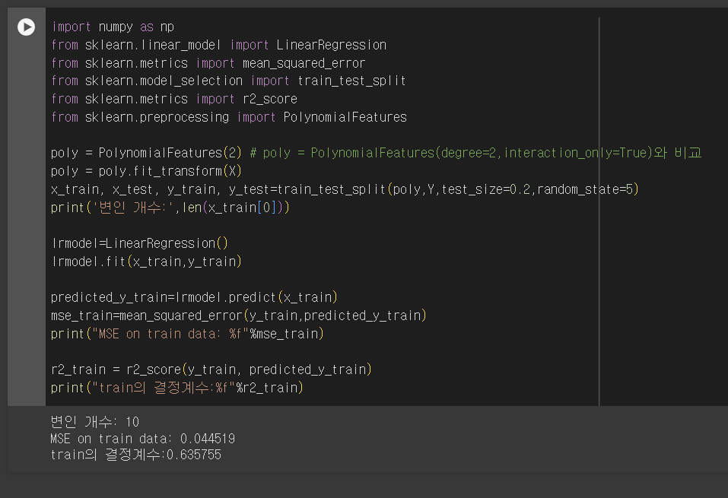
4. 회귀분석 정확도 높이기
PolynomialFeatures를 이용한 회귀분석 결과 개선
MSE : 0.0445
결정계수 : 0.6357

Slide 19
5. 기대효과
야구 팀이 선수의 WAR을 예측하는 데 도움을 줄 수 있으며, 선수 영입 등의 의사 결정에
유용하게 활용될 수 있다.
특정 타격 지표가 WAR에 미치는 영향을 파악함으로써 선수 개인의 성과 개선 방안을
파악하고, 팀 전체의 성적을 향상시키는 데 기여할 수 있다.

Slide 20
5. 기대효과
시즌 초에 하던 것처럼 꼴등하고 있었으면 진짜 DM 보내려고 했는데…

Slide 21
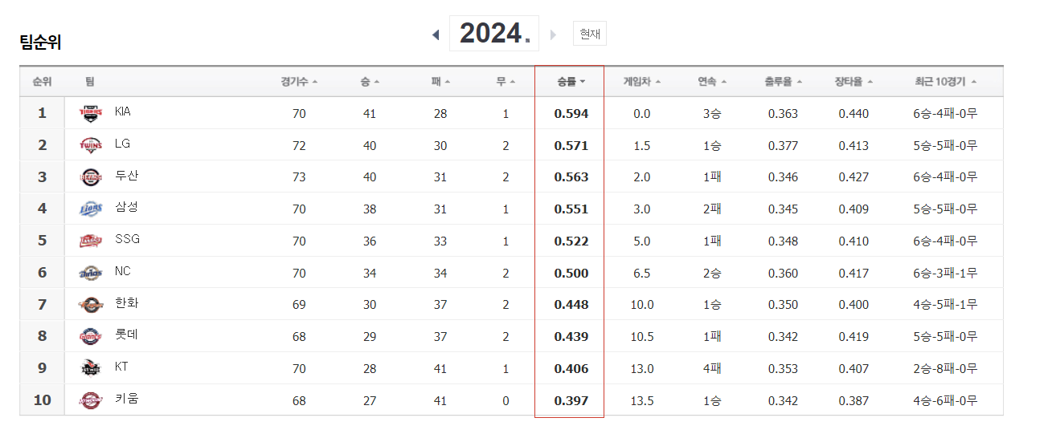
5. 기대효과
놀랍게도 최근 4연속 위닝시리즈로 8위로 올라섰다!!

Slide 22
5. 기대효과
DM을 보내지 않아도 성적이 상승되었잖아? 완전 럭키비키잖아~~

Slide 23
5. 기대효과
롯데 선수들이 제가 회귀분석 프로젝트 한다는 소식 듣고
헐레벌떡 성적 상승을 이루어낸게 아닌가… 라고 생각합니다
아니라고요? 좋은게 좋은거니까 이렇게 받아들입시다~

Slide 24

이상입니다
회귀분석 프로젝트 일지 블로그

